Slide 1
Lesson 1
CAN Protocol Basics

Slide 2
Contents
CAN introduction
CAN Properties
CAN features
CAN bus and Network Topology

Slide 3
CAN introduction - Topic
Why CAN? What is it's application?
What is it's benefits compare to other protocol used in Automotive? (Flexray,MOST, Ethernet,…)
※Hint: check in term of Physical bus type, Speed, Data length, Transmission type, Fault tolerance, Cost/Price,…

Slide 4
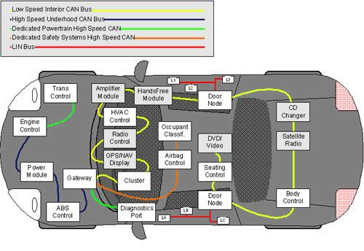
1/ CAN introduction - What is CAN?
Controller
Area
Network
The Controller Area Network (CAN bus) is the nervous system, enabling communication between nodes, ECU.
Notes:
ECU có thể ví dụ. là bộ điều khiển động cơ, túi khí, hệ thống âm thanh, v.v. Một chiếc ô tô hiện đại có thể có tới 70 ECU - và mỗi ECU có thể có thông tin cần được chia sẻ với các bộ phận khác trong mạng

Slide 5
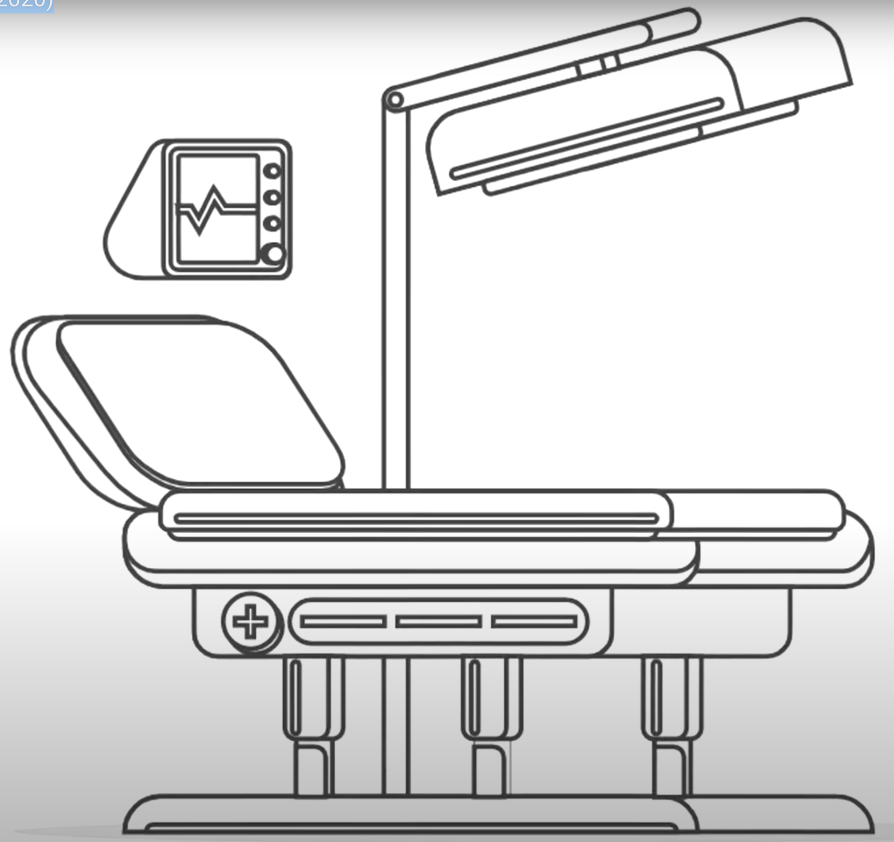
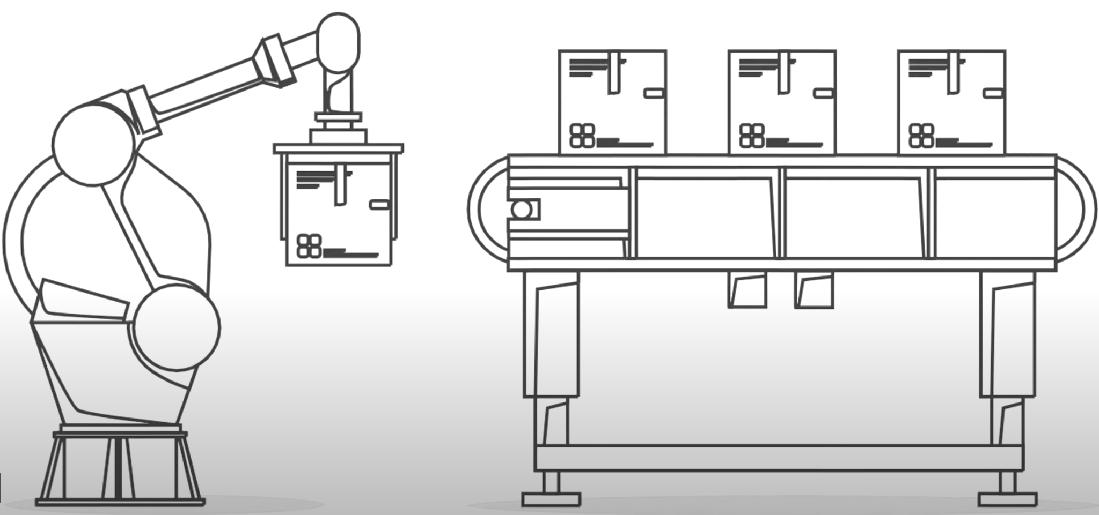
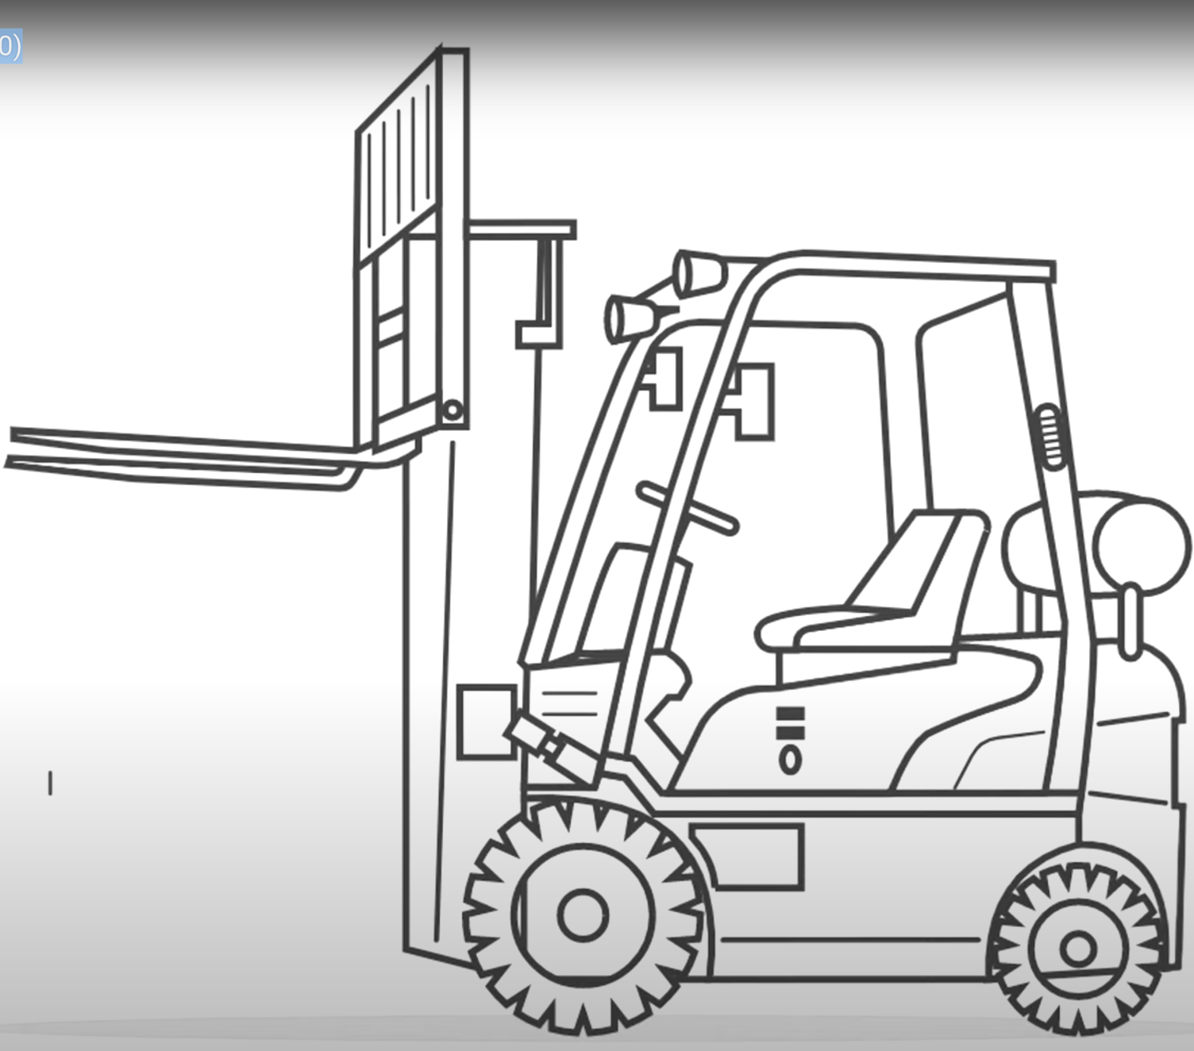
1/ CAN introduction - What is CAN application?
CAN was initially designed for automobiles, definitely a very demanding environment for microprocessors, not only regarding required electrical robustness but also due to high-speed requirements for a serial communication system.
Many companies in the field of medical engineering, robotics, lifts, and transportation systems chose CAN because they have to meet stringent safety and very high reliability requirements.
Medical Enginneering
Robotics
Automotive
Notes:
ECUs can e.g. be the engine control unit(bộ điều khiển động cơ), airbags, audio system etc. A modern car may have up to 70 ECUs - and each of them may have information that needs to be shared with other parts of the network

Slide 6
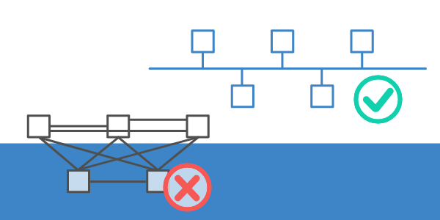
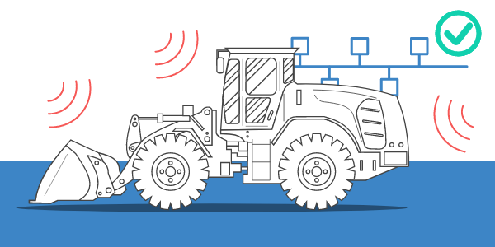
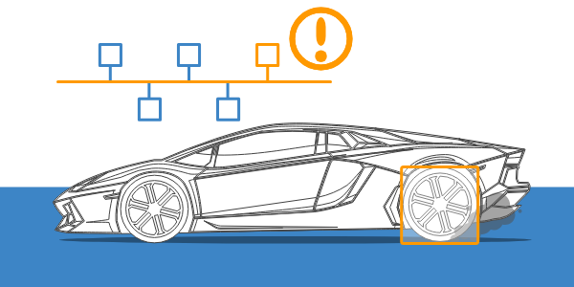
1/ CAN introduction - What is CAN benefit?
Simple & Low cost: Since a CAN serial bus uses two wires →reducing errors, weight, wiring.
Flexible: CAN nodes are not limited by the protocol and can be easily inserted or removed without affecting the network.
Fault Tolerance: CAN is designed to with stand many error scenarios and even data conflicts (cho phép chuẩn đoán lỗi và phát hiện lỗi truyền dễ dàng).The system is robust towards electric disturbances and electromagnetic interference. This is important in the automotive environment
Efficient CAN frames are prioritized by ID so that top priority data gets immediate bus access, without causing interruption of other frames or CAN errors.
Notes:
Khả năng chịu lỗi: CAN được thiết kế để chịu được nhiều tình huống lỗi và thậm chí cả xung đột dữ liệu. Hệ thống này có khả năng chống nhiễu điện và nhiễu điện từ mạnh mẽ. Điều này rất quan trọng trong môi trường ô tô

Slide 7
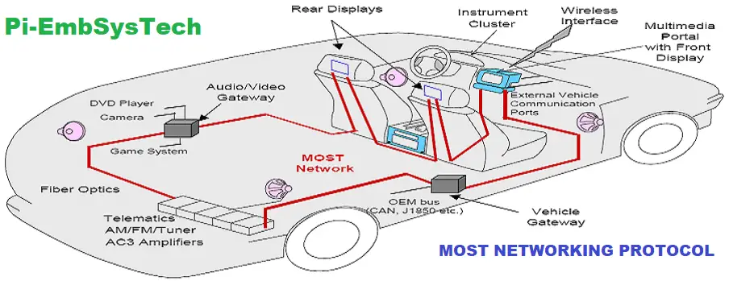
CAN introduction - Topic
MOST (Media Oriented System Transport)
Notes:
Now many high-end vehicles are now equipped with high-grade sound and navigation systems. There are a lot of protocols in the embedded industry for audio and video interface, but it is not networking based and low speed. So to improve this the automotive industry designed MOST protocol.
Hiện nay nhiều loại xe cao cấp đã được trang bị hệ thống âm thanh và định vị cao cấp. Có rất nhiều giao thức trong ngành nhúng dành cho giao diện âm thanh và video, nhưng nó không dựa trên mạng và tốc độ thấp. Vì vậy, để cải thiện điều này, ngành công nghiệp ô tô đã thiết kế giao thức MOST.

Slide 8
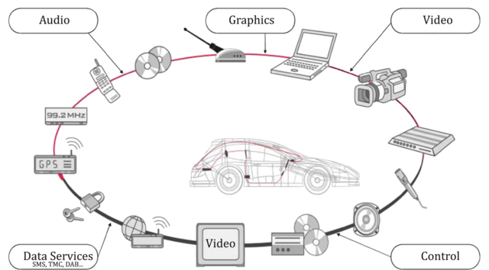
CAN introduction - Topic
What is MOST application?
Media Oriented
System Transport
Disadvantages of MOST:
Low Flexibility: MOST has limitations in terms of scalability and integration with devices from different manufacturers.
Risk Management: in the automotive environment, especially with its vibrational and diverse environmental factors, risk management may become an issue.
Notes:
Đặc điểm của mạng MOST là liên kết với nhau theo kiểu vòng tròn khép kín. Do đó, khi có một điểm trong vòng tròn này bị đứt hoặc một module hỏng thì xem như toàn hệ thống không hoạt động.
Tính linh hoạt thấp: MOST có những hạn chế về khả năng mở rộng và tích hợp với các thiết bị từ các nhà sản xuất khác nhau.
Quản lý rủi ro: trong môi trường ô tô, đặc biệt với các yếu tố môi trường đa dạng và rung động, quản lý rủi ro có thể trở thành một vấn đề.

Slide 9
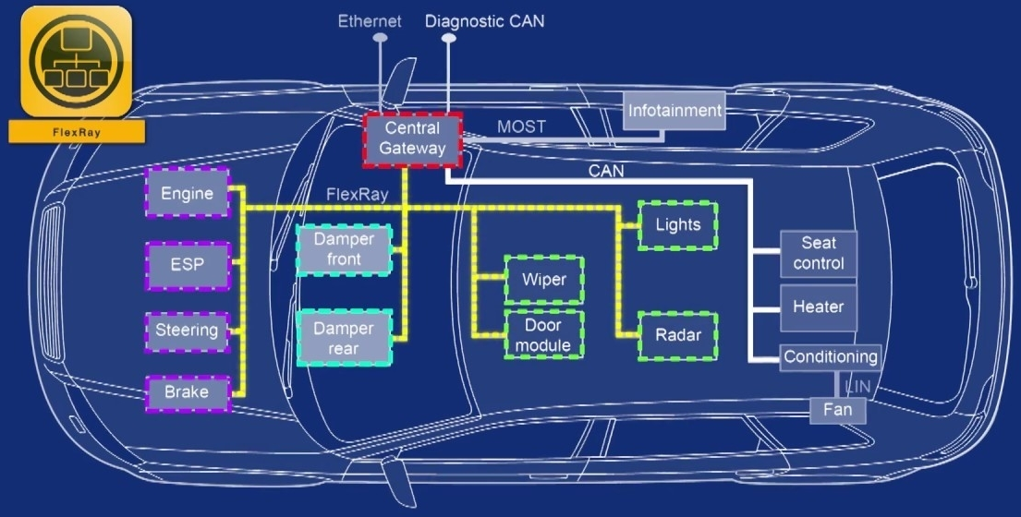
CAN introduction - Topic
What is FLEXRAY?
Other available protocols, such as controller area networks (CANs) and media oriented systems transport (MOST) networks, either don't have the data rate or the functionality suitable for advanced power train, chassis, and by-wire applications.
Notes:
Các giao thức sẵn có khác, chẳng hạn như mạng khu vực điều khiển (CAN) và mạng truyền tải hệ thống định hướng phương tiện (MOST), không có tốc độ dữ liệu hoặc chức năng phù hợp cho các ứng dụng truyền lực, khung gầm và dây dẫn tiên tiến.

Slide 10
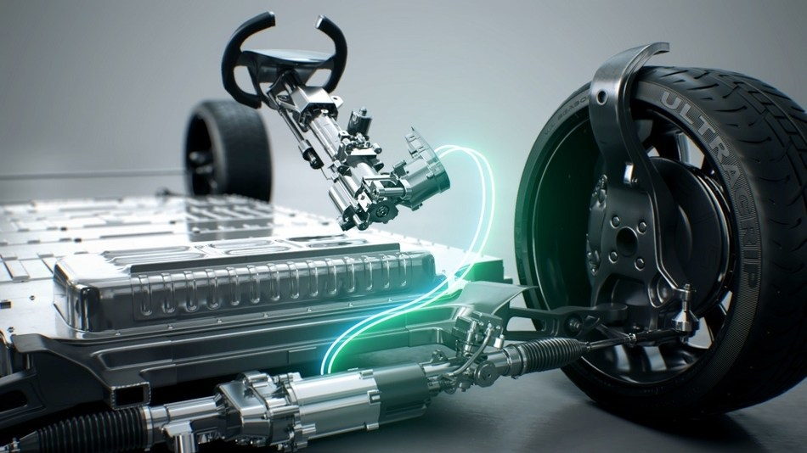
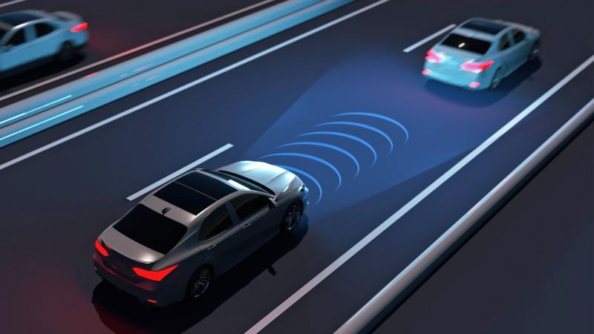
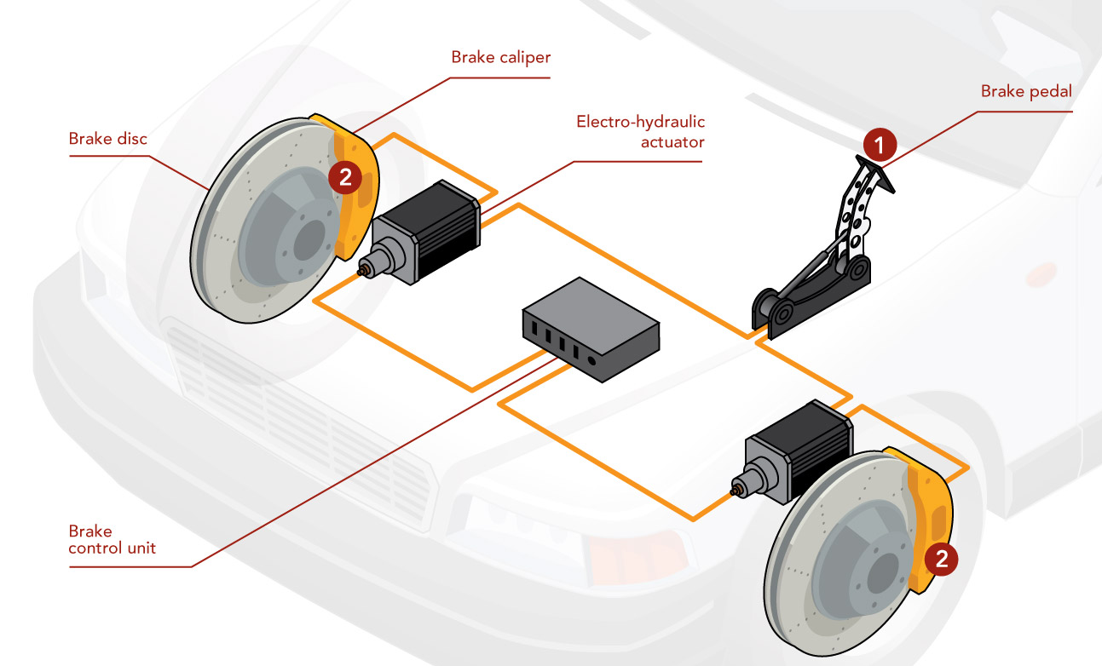
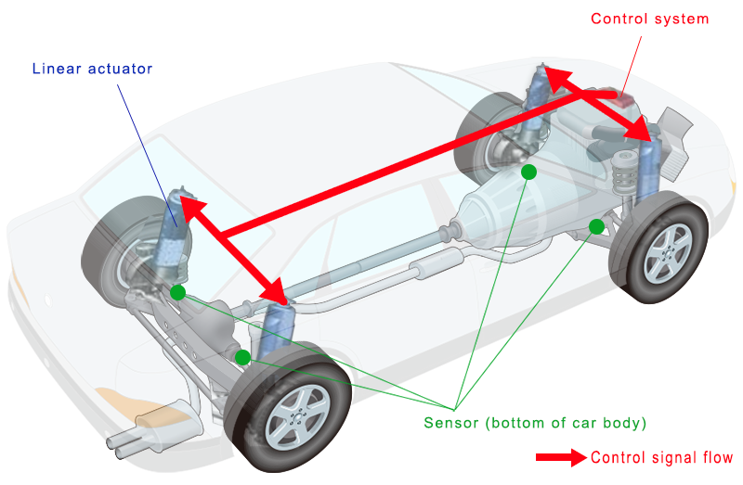
CAN introduction - Topic
What is FLEXRAY application?
Steer-by-Wire and Drive-by-Wire Systems
Adaptive Cruise Control
Brake-by-Wire Technology
Active Suspension Systems
Notes:
Adaptive Cruise Control: Kiểm soát hành trình thích ứng

Slide 11
CAN introduction - Topic
Disadvantages of Flexray:
High cost: Implementation and development are complex, potentially leading to high costs.
Complexity: The FlexRay protocol requires in-depth knowledge and high technical expertise in the deployment and maintenance process.
Notes:
Chi phí cao: Việc triển khai và phát triển rất phức tạp, có khả năng dẫn đến chi phí cao.
Độ phức tạp: Giao thức FlexRay đòi hỏi kiến thức chuyên sâu và chuyên môn kỹ thuật cao trong quá trình triển khai và bảo trì.

Slide 12
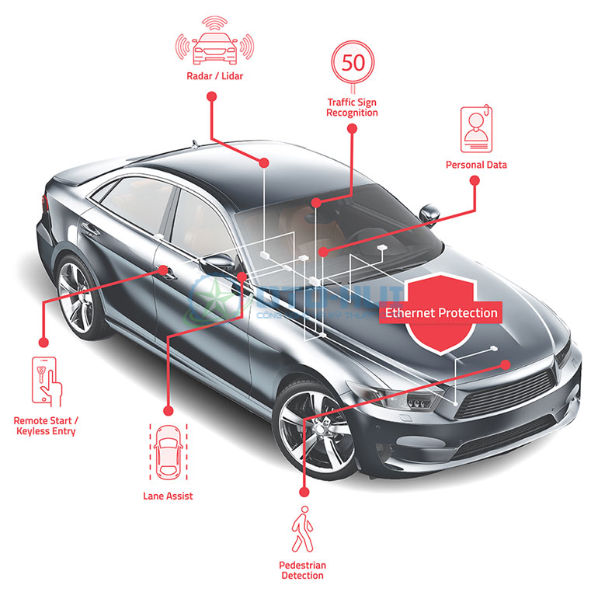
CAN introduction - Topic
What is ETHERNET?
The Future protocols of the automative
A need for increasingly advanced vehicle functionality
The rise of cloud computing
Growth in Internet of Things (IoT) and connected vehicles
The impact of autonomous vehicles
The use of AI in data analysis

Slide 13
CAN introduction - Topic
Disadvantages of Ethernet:
Reliability: Factors such as vibration, temperature variations, and noise can affect the stability of an Ethernet network.
Inflexible design: Ethernet networks were not originally designed to meet the requirements of high stability and accuracy with short response times.
Notes:
Độ tin cậy: Các yếu tố như độ rung, biến đổi nhiệt độ và tiếng ồn có thể ảnh hưởng đến tính ổn định của mạng Ethernet.
Thiết kế không linh hoạt: Mạng Ethernet ban đầu không được thiết kế để đáp ứng các yêu cầu về độ ổn định và độ chính xác cao với thời gian phản hồi ngắn.

Slide 14
CAN introduction - Topic
Why CAN? What is it's application?
What is it's benefits compare to other protocol used in Automotive? (Flexray,MOST, Ethernet,…)
※Hint: check in term of Physical bus type, Speed, Data length, Transmission type, Fault tolerance, Cost/Price,…

Slide 15
CAN introduction - Topic
 | CAN | FLEXRAY | MOST | ETHERNET
Physical bus type | twisted pair | twisted pair | twisted pair or fiber optic | twisted pair(8dây)/fiber optic
Speed(Data rate) | 1 Mbps | 10 Mbps | 150 Mbps(tổng các cổng/1vòng) | 10GB/s(có dây)(1 cổng)
Data Length | 8B | 254B | 270B | 1500B
Transmission type | asynchronous | synchronous | synchronous (truyền thông theo thời gian thực, data dài liên tục) | synchronous/asynchronous
Application | Engine Control Systems Antilock Braking System (ABS) Safety Systems | Drive-by-Wire Systems Active Suspension Systems Safety Systems | Information and entertainment system | Diagnostics, Information and Entertainment
Fault tolerance | High | High | Middle | độ nhiễu lớn, yêu cầu chông nhiễu phức tạp
Cost | $$ | $$$ | $$ | $$

Slide 16
CAN properties - Topic
What is CAN protocol characteristics?
Wired/Wireless?
Serial/Parallel?
Synchronous/Asynchronous?
Peer2Peer/Broadcast?
Message Based Protocol/Node-Node Protocol?
How do Message filter?
Simplex/Half Duplex/Full Duplex?
Acknowledgement method?
CSMA Protocol?
Fault Confinement?
…etc…

Slide 17
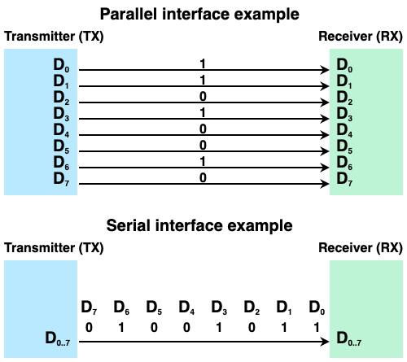
CAN properties - Topic
What is CAN protocol characteristics?
Wired/Wireless?
typically used in wired networks
Serial/Parallel?
The CAN protocol is a serial communication protocol, as it transmits data one bit at a time over a single communication line. This makes it different from parallel communication, where multiple bits are transmitted simultaneously over separate lines.
Notes:
khác với giao tiếp song song, trong đó nhiều bit được truyền đồng thời trên các đường riêng biệt.
Nó không yêu cầu tín hiệu đồng hồ đồng bộ giữa các nút truyền và nhận để truyền dữ liệu.

Slide 18
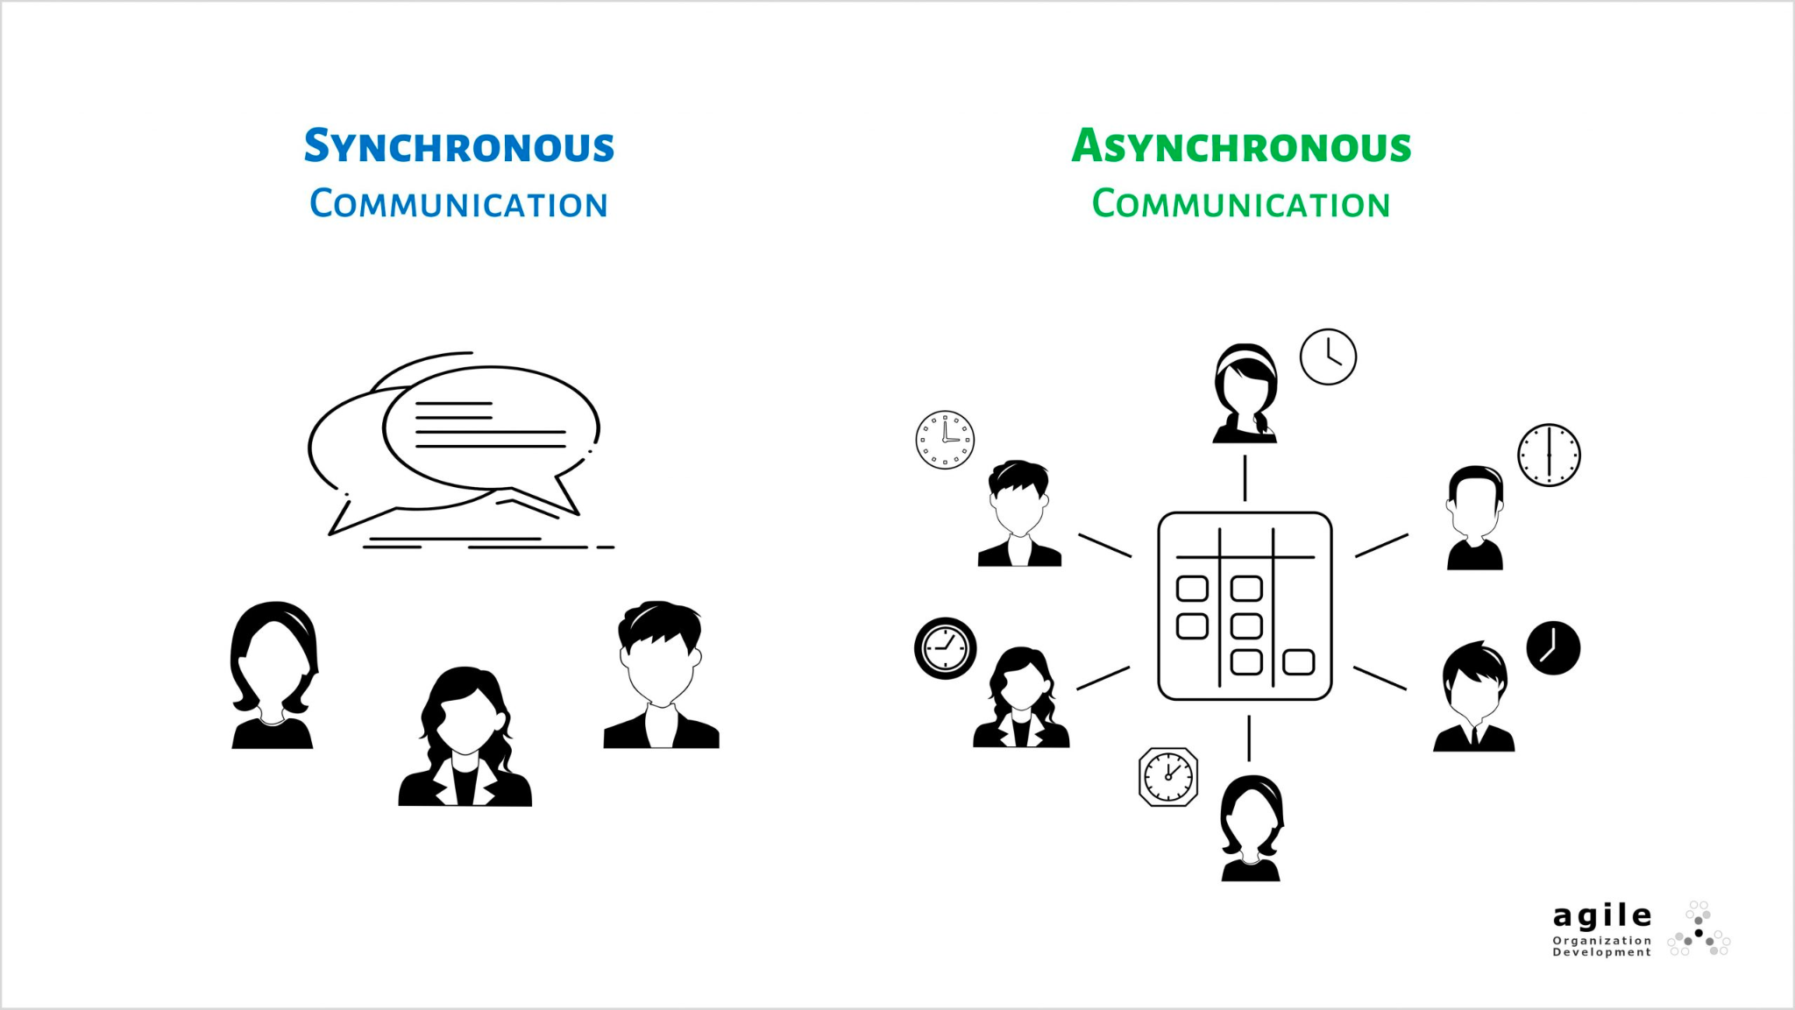
CAN properties - Topic
What is CAN protocol characteristics?
Synchronous/Asynchronous?
Synchronous communication in automotive protocols involves data transmission in a synchronized manner, often with a fixed timing or clock signal. (đồng bộ về bit luôn, nhận theo cùng tần số(xung))
The CAN protocol is asynchronous in nature. It does not require a synchronized clock signal between the transmitting and receiving nodes for data communication. allowing for more flexible data transfer.
Notes:
khác với giao tiếp song song, trong đó nhiều bit được truyền đồng thời trên các đường riêng biệt.
Nó không yêu cầu tín hiệu đồng hồ đồng bộ giữa các nút truyền và nhận để truyền dữ liệu.

Slide 19
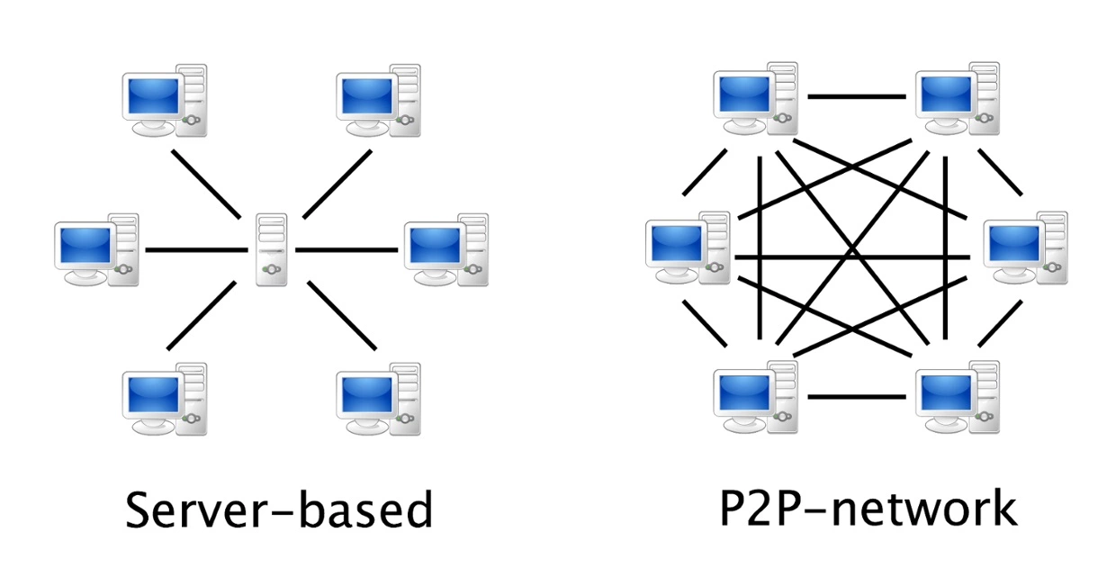
CAN properties - Topic
What is CAN protocol characteristics?
Peer2Peer/Broadcast?
A peer-to-peer network has no concept of server and client, all participating node(Peer) are equal, which a network node that acts as both a client and a server for other nodes on the network.
The CAN bus is a broadcast type of bus. This means that all nodes can ‘hear’ all transmissions. Each node decides whether the message is relevant to its function or not.
Notes:
khác với giao tiếp song song, trong đó nhiều bit được truyền đồng thời trên các đường riêng biệt.
Nó không yêu cầu tín hiệu đồng hồ đồng bộ giữa các nút truyền và nhận để truyền dữ liệu.

Slide 20
CAN properties - Topic
What is CAN protocol characteristics?
Message Based Protocol/Node-Node Protocol?
CAN uses short messages – the maximum utility load is 94 bits. There is no explicit address in the messages. Instead, the messages can be said to be contents-addressed, that is, their contents implicitly determines their address.
How do Message filter?
All nodes will invariably pick up all message. The CAN hardware, however, provides local filtering so that each node may react only on the relevant messages.
When a node receives a message on the CAN bus, it compares the message identifier with its own identifier or filter criteria. If the message identifier matches the node's filter, the message is accepted and processed; otherwise, it is ignored.
Notes:
Tuy nhiên, phần cứng CAN cung cấp tính năng lọc cục bộ để mỗi nút chỉ có thể phản ứng với các thông báo liên quan.
nó sẽ so sánh mã định danh tin nhắn với mã định danh hoặc tiêu chí lọc của chính nút đó. Nếu mã định danh thông báo khớp với bộ lọc của nút thì thông báo sẽ được chấp nhận và xử lý; nếu không, nó sẽ bị bỏ qua.
Điều này có nghĩa là dữ liệu có thể được truyền và nhận trên cùng một đường truyền nhưng không thể đồng thời.

Slide 21
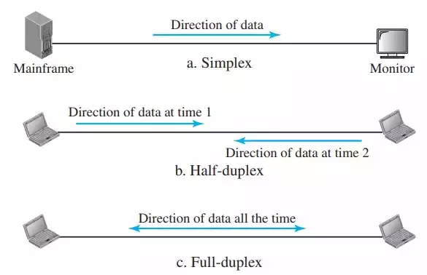
CAN properties - Topic
What is CAN protocol characteristics?
Simplex/Half Duplex/Full Duplex?
Simplex is a one-way communication, half-duplex is a two-way communication but not simultaneous and full-duplex is a two-way communication but simultaneous.
CAN protocol falls under the category of Half Duplex. This means that data can be both transmitted and received over the same transmission line, but not simultaneously.
Notes:
Tuy nhiên, phần cứng CAN cung cấp tính năng lọc cục bộ để mỗi nút chỉ có thể phản ứng với các thông báo liên quan.
nó sẽ so sánh mã định danh tin nhắn với mã định danh hoặc tiêu chí lọc của chính nút đó. Nếu mã định danh thông báo khớp với bộ lọc của nút thì thông báo sẽ được chấp nhận và xử lý; nếu không, nó sẽ bị bỏ qua.
Điều này có nghĩa là dữ liệu có thể được truyền và nhận trên cùng một đường truyền nhưng không thể đồng thời.

Slide 22
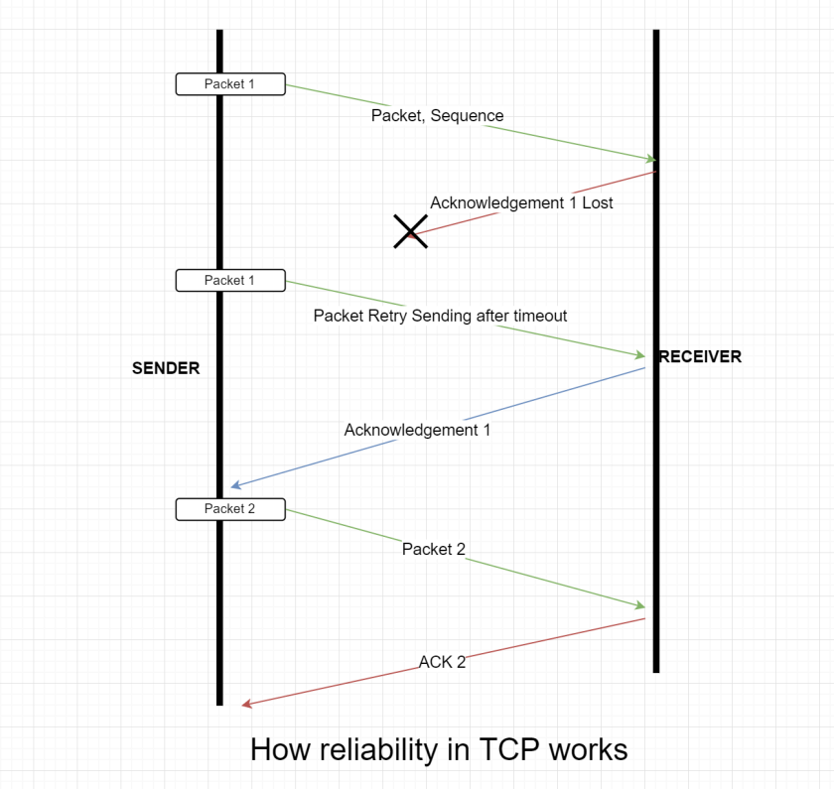
CAN properties - Topic
What is CAN protocol characteristics?
Acknowledgement method?
CAN protocol does incorporate an acknowledgment method. When a message is transmitted over the CAN bus, the receiving nodes acknowledge the successful receipt of the message by sending an acknowledgment bit. This acknowledgment mechanism helps ensure the reliability of data transmission in the CAN network.
(1 thằng gửi 1 thằng nhận và gửi lại mess riêng biệt, bằng cách viết tiếp mess của ông gửi, xác nhận lại ngay khi ông gửi gửi luôn)
Notes:
phương thức xác nhận. Khi một tin nhắn được truyền qua bus CAN, các nút nhận sẽ xác nhận việc nhận tin nhắn thành công bằng cách gửi một bit xác nhận. Cơ chế ghi nhận này giúp đảm bảo độ tin cậy của việc truyền dữ liệu trong mạng CAN.

Slide 23
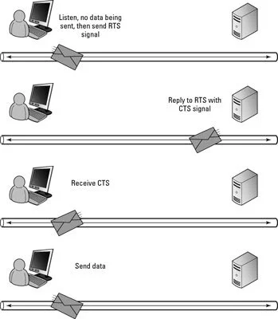
CAN properties - Topic
What is CAN protocol characteristics?
CSMA Protocol?
CAN protocol does use a CSMA/CA (Carrier Sense Multiple Access with Collision Avoidance) approach. This means that before transmitting data, the nodes on the network first listen to the bus to check for ongoing transmissions. If the bus is idle, the node can transmit its data. If the bus is busy, the node waits for an opportunity to transmit while avoiding collisions with other nodes.
(CSMA: nhiều ông cùng gửi thì gây nhầm lẫn có khả năng nhận biết được nhiều ông cùng gửi)
Notes:
Giao thức CAN sử dụng phương pháp CSMA/CA (Đa truy cập nhận biết sóng mang và tránh va chạm). Điều này có nghĩa là trước khi truyền dữ liệu, các nút trên mạng trước tiên sẽ lắng nghe bus để kiểm tra quá trình truyền đang diễn ra. Nếu bus không hoạt động, nút có thể truyền dữ liệu của nó. Nếu xe buýt bận, nút này sẽ chờ cơ hội để truyền đồng thời tránh xung đột với các nút khác. Do đó, giao thức CAN có kết hợp CSMA, cụ thể là biến thể CSMA/CA.

Slide 24
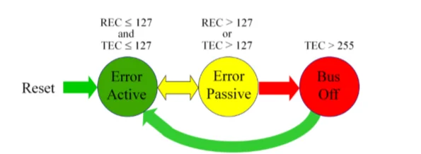
CAN properties - Topic
What is CAN protocol characteristics?
Fault Confinement?
Error Detection: CAN uses mechanisms such as Cyclic Redundancy Check (CRC) and bit monitoring to detect errors during data transmission.
Error Signaling: Upon detecting an error, the transmitting node signals the presence of an error by sending an Error Frame. This frame contains the location of the error and provides information to all nodes on the network about the error condition.
Error Counting: CAN maintain Transmit error Counter(TEC) and Receive Error Counter(REC) to keep track of the number of detected errors. When error counts exceed predefined thresholds, the node invokes error handling procedures.
Error Handling: In the event TEC<=127 and REC<=127(Error Active), the affected node takes corrective actions to confine the fault. When TEC>127 or REC>127, a node may enter an "error passive" state, which allows it to continue participating in the network but with limitations on its error-handling capabilities.
When TEC>255 . Node enters into Bus-Off. In this state CAN node will be removed from CAN network and now it will no longer available. on CAN network to participate in any CAN activity.
Notes:
Báo hiệu lỗi: nút truyền sẽ báo hiệu sự hiện diện của lỗi bằng cách gửi Khung lỗi. Khung này chứa vị trí xảy ra lỗi và cung cấp thông tin cho tất cả các nút trên mạng về tình trạng lỗi.
Đếm lỗi: Bộ điều khiển CAN duy trì bộ đếm lỗi để theo dõi số lượng lỗi được phát hiện. Khi số lỗi vượt quá ngưỡng xác định trước, nút sẽ gọi các thủ tục xử lý lỗi.
Xử lý lỗi: Trong trường hợp có số lượng lỗi quá mức hoặc các tình trạng lỗi nhất định, chẳng hạn như trạng thái ngắt bus hoặc lỗi bị động, nút bị ảnh hưởng sẽ thực hiện các hành động khắc phục để hạn chế lỗi. Những hành động này có thể bao gồm chuyển sang trạng thái bị động khi có lỗi, ngắt kết nối khỏi bus trong một thời gian nhất định hoặc bắt đầu quá trình khôi phục khi tắt bus.

Slide 25
CAN features - Topic
What is the speed used in CAN protocol?
Is there any limitation for data sent by CAN?

Slide 26
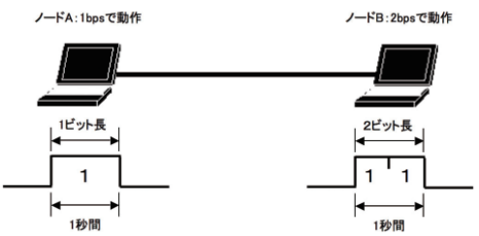
CAN features - Topic
●ドミナントとレセシブ とは
・データ伝達はデジタル方式。０はドミナント（優性）、１はレセシブ（劣勢）。
・ドミナントとレセシブが別のノードから同時に送信された場合、ドミナントが優先される。
●送信速度とは
・通信速度はbps（Bit Per Second）で表され、1秒間に何ビットのデータが送信可能かを表す。たとえば2bpsの通信速度の場合は、1秒間に2ビットのデータ伝達が可能。
・ CAN では、1回に送信できるデータ 量は最大8bytes、最大通信速度は1Mbpsとなる
・例：ノードAが1bps、ノードBが2bpsで動作してしまうと、
ノードAから“1”を1個送信するとノードBでは“1”が2個受信されてしまい、
ノードA－B間のデータ伝達は正常に行えなくなってしまいます。
通信を正常に行う上で、各ノード間の通信速度を同一に保つことは重要だ

Slide 27
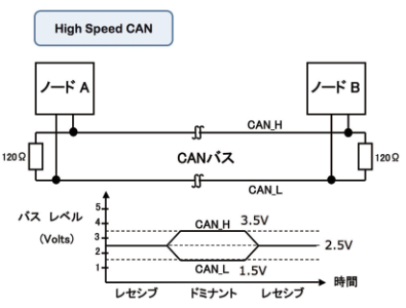
CAN features - Topic
High Speed CAN / Low Speed CAN
CANは、通信スピード125Kbps を 境に「High Speed CAN」と「Low Speed CAN」の2つに分かれます。これらは用途に応じて使い分けられ、最大通信速度と物理層が異なります。
●High Speed CANとは
「High Speed CAN」は、通信速度が最大1Mbps まで可能なため、主に、高速通信が要求されるパ ワートレイン系に使用されます。通信には2本線を使用し、電圧差にてドミナント/レセシブを判断するこ とで外来ノイズの影響を受けにくくしています。また、CAN_HとCAN_Lの電圧差は、規格では2Vと なっており、120Ωの終端抵抗×2により30mAの電流でCANトランシーバを駆動しています（図28）
 | CAN H | CAN L | Delta V
ドミナント | 3.5 | 1.5 | 2
レセシブ | 2.5 | 2.5 | 0

Slide 28
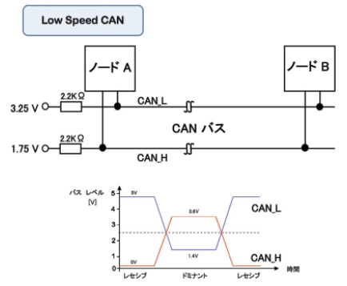
CAN features - Topic
High Speed CAN / Low Speed CAN
●Low Speed CAN
「Low Speed CAN」は、通信速度が最大125Kbpsまで可能で、主に、それほど高速通信が要求さ れないボディー系や快適装備系に使用されます。通信には2 本線を使用し、通常はHigh Speed CAN のように電圧差にて通信を行います。ただし、バスに問題が発生した場合はシングルワイヤーモードに切 り替わり、単線で通信を行うことが可能です。これは、バスが自動車内でも外側部分に配置される場合 があるため、フォールトトレランスが考慮されているからです（図29）
 | CAN H | CAN L | Delta V
ドミナント | 3.6 | 1.4 | 2.2
レセシブ | 0 | 5 | -5

Slide 29
CAN bus and Network Topology - Topic
How do CAN bus work? (check in term of physical layer)
Why do CAN bus need to be twisted pair?
Sequence of transmitting and receiving a CAN message from one node to other nodes. (How does digital data 1/0 go from Microcontroller to analog data in CAN bus?)
Hint: Using CAN Transceiver, CAN Controller.
Map CAN with OSI model

Slide 30
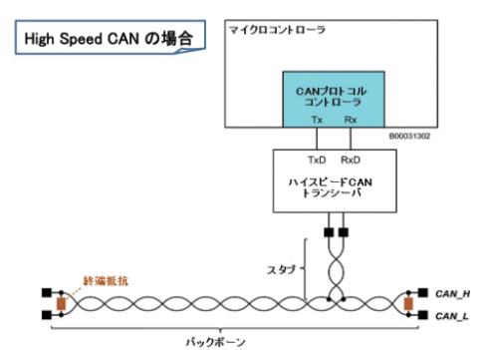
CAN bus and Network Topology - Topic
通信線はバス（bus）ともいい、各ノードを接続するもの
CAN BUSが二つの双方向データ伝送のワイヤーからなる。ツイストペアワイヤーとなる。
CAN_H (CAN高)
CAN_L (CAN低)
これらのワイヤーは差動線として機能しています。つまり、 0または1のいずれかのCAN信号が2つの線の間の電位差によって表されます。
たとえば、もしこの差が正で、ある最小電圧より大きいの場合、1にイコールします。もしこの差が負なら、0にイコールします。

Slide 31
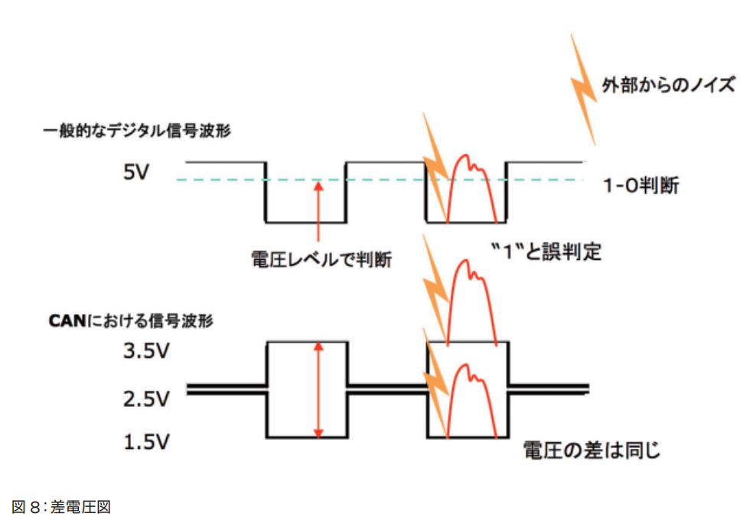
CAN bus and Network Topology - Topic
●耐ノイズ性に優れた物理層
・パワートレイン系に使用されるCAN-Cで「２線式作動電圧式」で通信を行う
・２本線（ツイストペア）でそれぞれの線の流れる電圧の差の有無によって
データを送信する
・外部からノイズが混入した場合で、それぞれの線に混入するノイズの電圧は
ほぼ同一となるた め、電圧の差が有るか無いかに影響を受けにくい

Slide 32
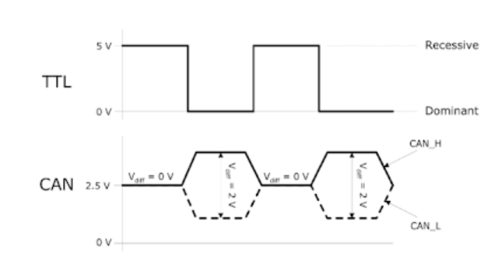
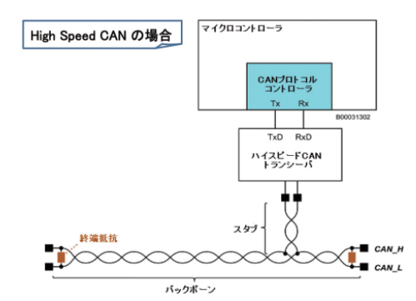
CAN bus and Network Topology - Topic
CAN コントローラはCAN トランシーバを介してCANバスと接続されます。
High Speed CAN / Low Speed CANなどの物 理層での規格の差異は、CANトランシーバにより吸収されます。これは、どのような物理層であっても CANコントローラは影響を受けず、CANプロトコルの仕組みを共通で使用できるということを意味します
【用語解説】
マイクロコントローラ（マイコン）： 送信データ、受信データの処理を行う。
CANプロトコルコントローラ： CANプロトコルの機能（ビットスタッフィング、通信調停、エラーハンドリング、CRCチェックなど）を実現。フィルター搭載
CANトランシーバ： バス送信電圧の発生、調整、動作電流の確保、配線の保護を行う。
Node
3つ 種類
1.マイコン,CANプロトコルコントローラ,CANトランシーバ
2.マイコン, (CANプロトコルコントローラ,CANトランシーバ)のセット
3.(マイコン,CANプロトコルコントローラ)のセット,CANトランシーバ
CANバス

Slide 33
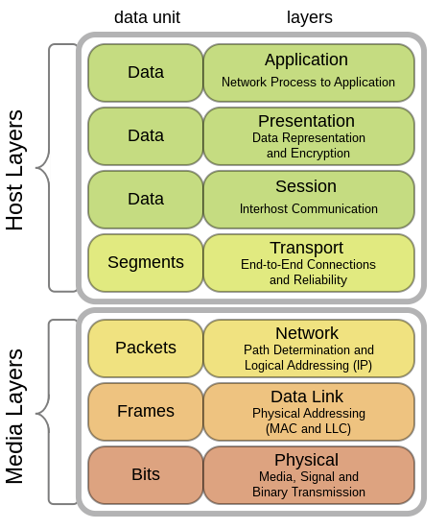
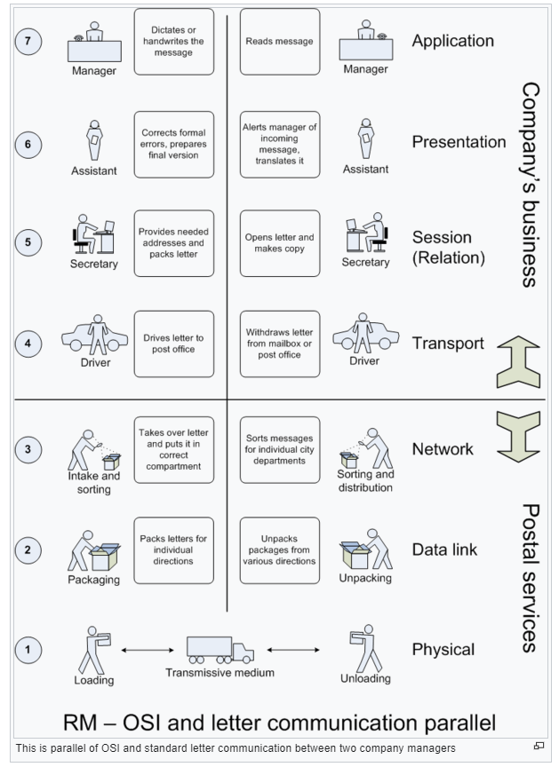
CAN bus and Network Topology - Topic
CANプロトコルの範囲

Slide 34
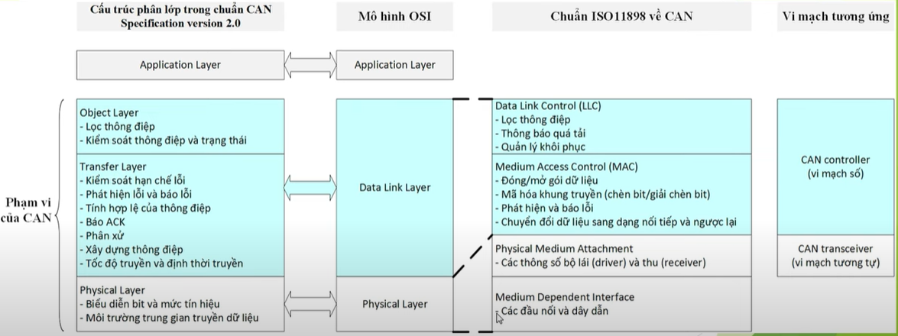
CAN bus and Network Topology - Topic

Slide 35
REFERENCE
https://embeddedtechsolutions.com/can-protocol-and-its-description/
https://www.javatpoint.com/can-protocol
https://www.tek.com/vn/solutions/industry/automotive-test-solutions/in-vehicle-networks/automotive-ethernet
https://www.csselectronics.com/pages/can-bus-simple-intro-tutorial#top-4-benefits-can
Notes:
ECUs can e.g. be the engine control unit(bộ điều khiển động cơ), airbags, audio system etc. A modern car may have up to 70 ECUs - and each of them may have information that needs to be shared with other parts of the network

Slide 36
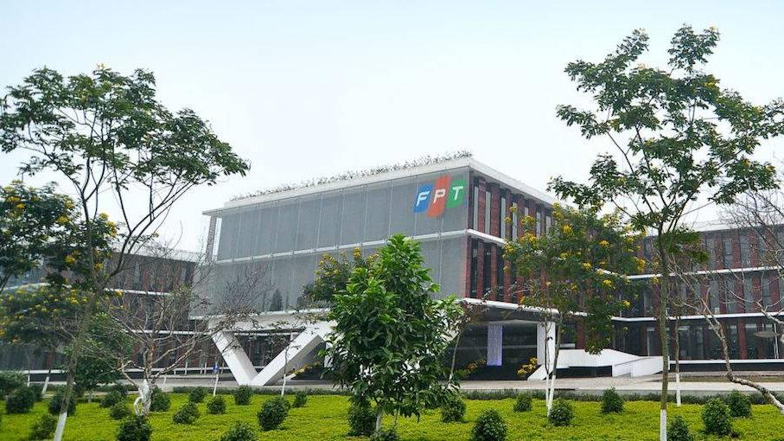


THANK YOU

